Slide 1
Izvori energije
Priroda nije neiscrpna

Slide 2
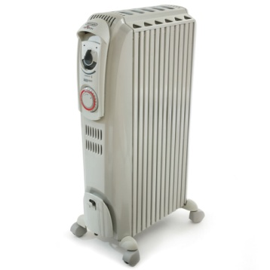
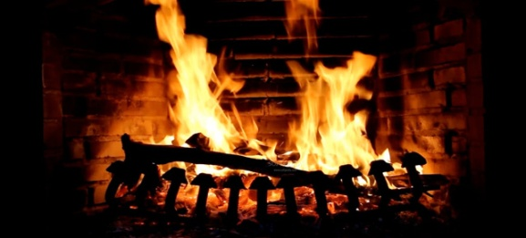
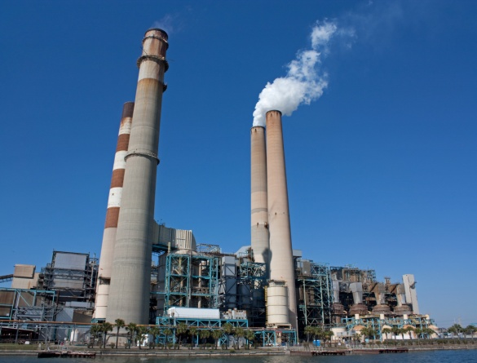
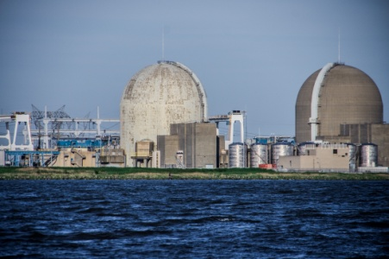
Uvod
Kako se zimi grijete?
Kakve veze ima nafta s gorivima?
Znate li za još koju vrstu elektrana osim hidroelektrana?

Slide 3

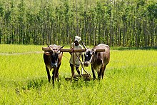
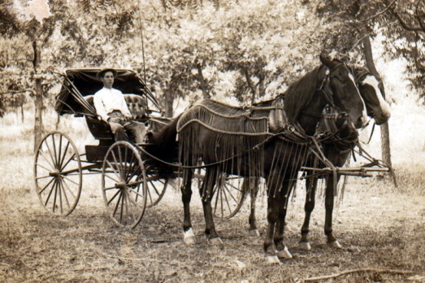
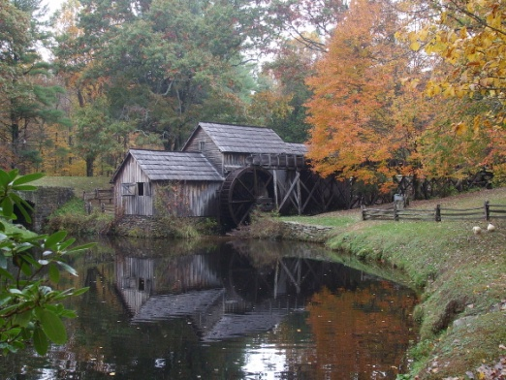
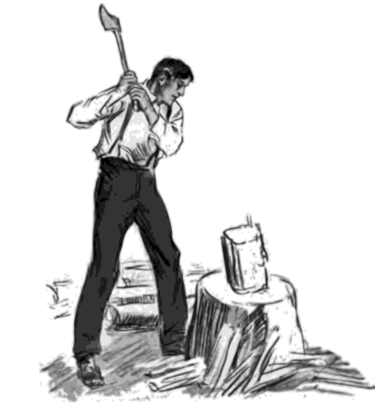
Izvori energije u prošlosti
Do kraja 18. st.:
Drvo
Promet i trgovina – snaga vode, vjetra i životinja
Notes:
https://www.h-alter.org/vijesti/zagrebacki-mlinovi

Slide 4
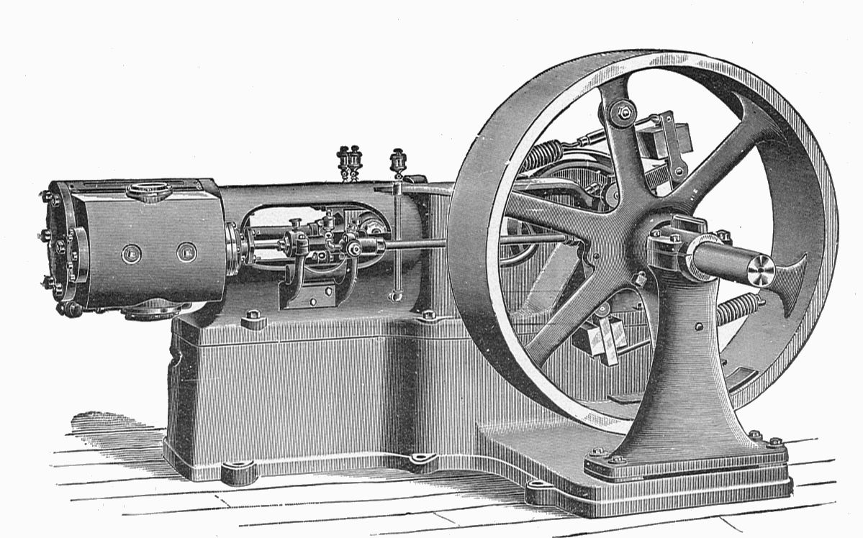
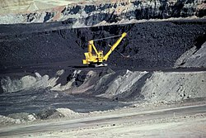
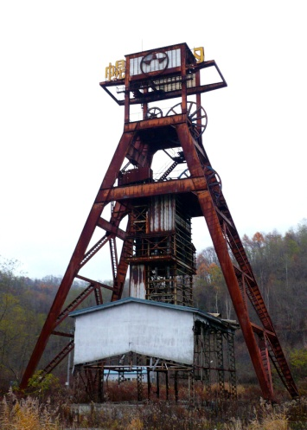
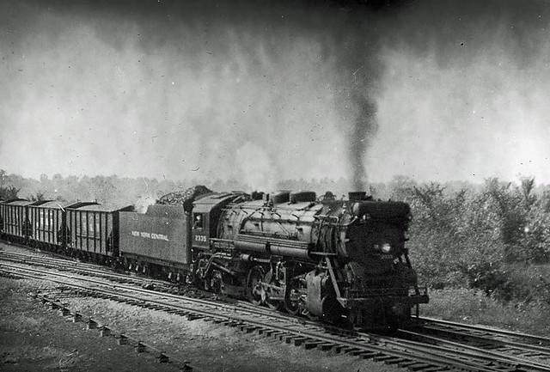
Izvori energije u prošlosti
Izum i primjena parnog stroja: povećanje potrošnje ugljena
Početak 20 st. – ugljen je glavni izvor energije
Notes:
http://www.skole.hr/dobro-je-znati/osnovnoskolci?news_id=1691
https://www.jutarnji.hr/vijesti/svijet/zatvaraju-se-ugljenokopi-koji-su-hranili-milijune-rudara/199576/

Slide 5
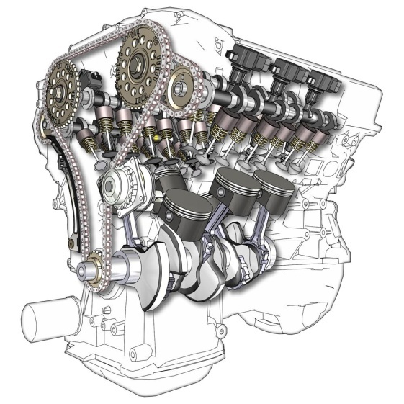
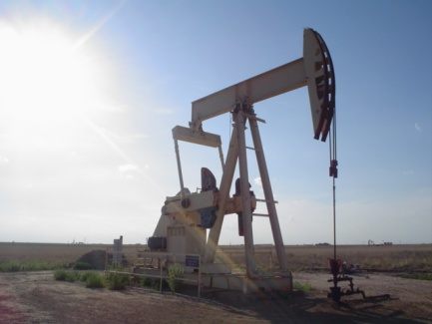
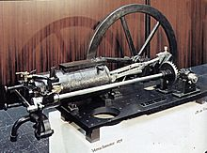

Izvori energije u prošlosti
Poslije Prvog svjetskog rata:
→ široka primjena motora s unutarnjim izgaranjem → naglo povećanje potrošnje nafte
Notes:
http://www.enciklopedija.hr/natuknica.aspx?ID=45926

Slide 6
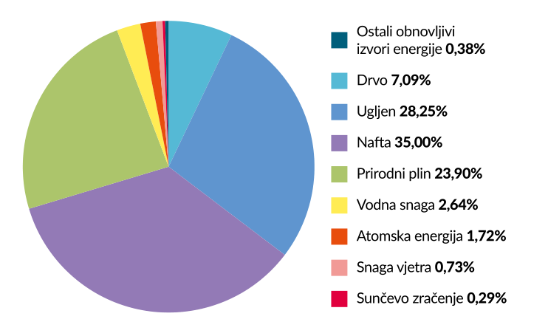
Izvori energije danas
Koja su tri izvora energije danas najvažnija?
Kojim poretkom?
Zašto je drvo važan izvor energije?
Notes:
https://www.ekovjesnik.hr/clanak/1653/trecina-svjetske-energije-dolazi-iz-obnovljivih-izvora-energije

Slide 7
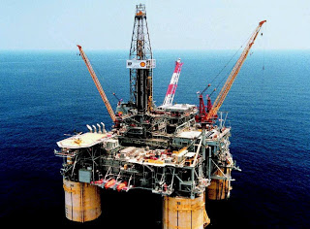
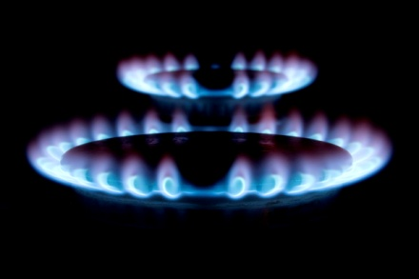
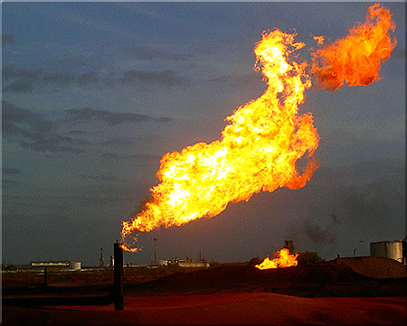

Izvori energije danas
Nagli porast potrošnje energije od sredine 20. st.
Od druge polovice 20. st. nafta je glavni izvor energije
Povećanje potrošnje prirodnog plina
Notes:
https://www.english-online.at/biology/oil/oil-petroleum.htm

Slide 8
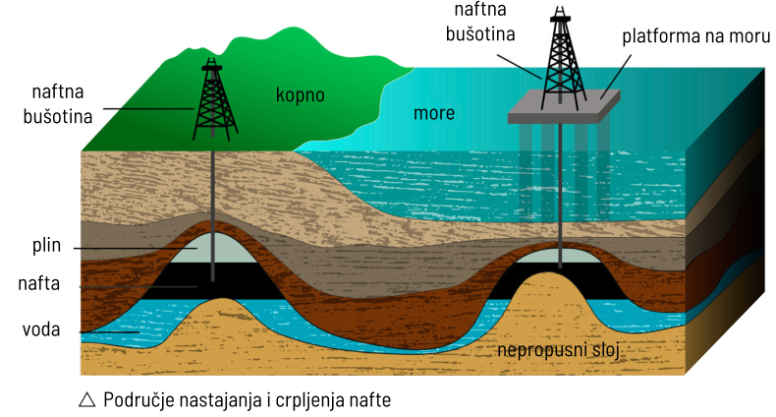
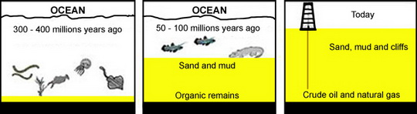
Nastanak i crpljenje nafte
Notes:
Fotografija preuzeta sa http://www.izvorienergije.com/nafta.html

Slide 9
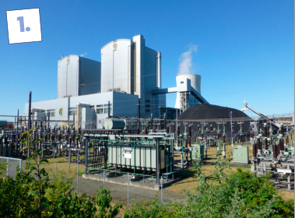
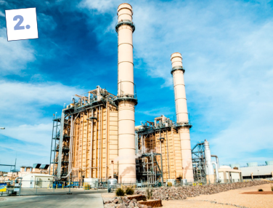
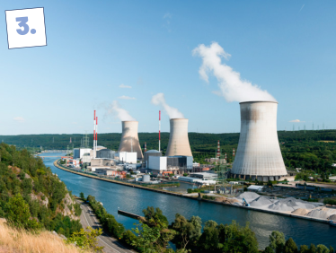
Neobnovljivi izvori energije
Ne mogu se obnoviti, nema ih u neograničenim količinama
Nafta, prirodni plin i ugljen → izvor za 4/5 potrošene energije u svijetu
Izgaranje → zagrijavanje atmosfere
Gorivo za atomske elektrane – opasno, radioaktivno
Notes:
https://www.ekologija.com.hr/neobnovljivi-izvori-energije/

Slide 10
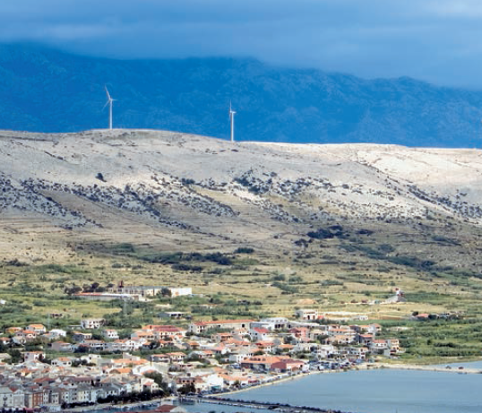
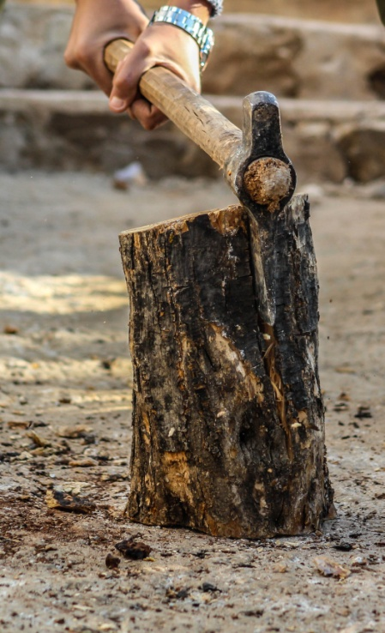
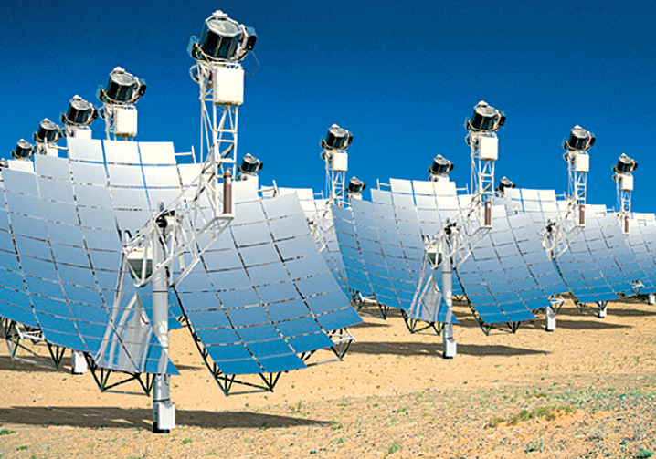
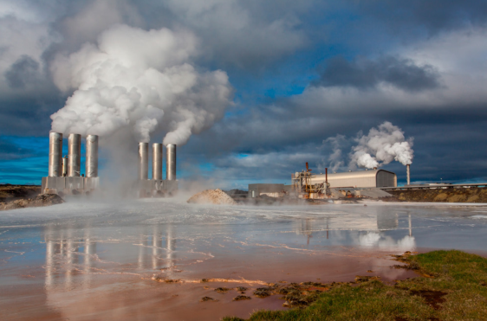
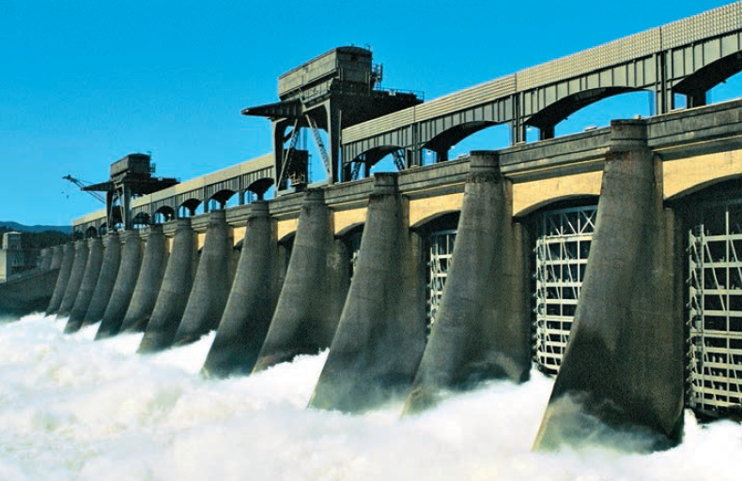
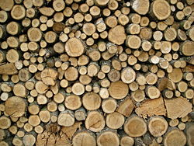
Obnovljivi izvori energije
Mogu se trajno iskorištavati bez straha da će se potrošiti
Snaga tekuće vode,
vjetra,
topline unutrašnjosti Zemlje i
Sunčeva energija
Drvo
→ raznovrsnost
Notes:
http://www.fzoeu.hr/hr/energetska_ucinkovitost/obnovljivi_izvori_energije/
https://www.vjetroelektrane.com/

Slide 11
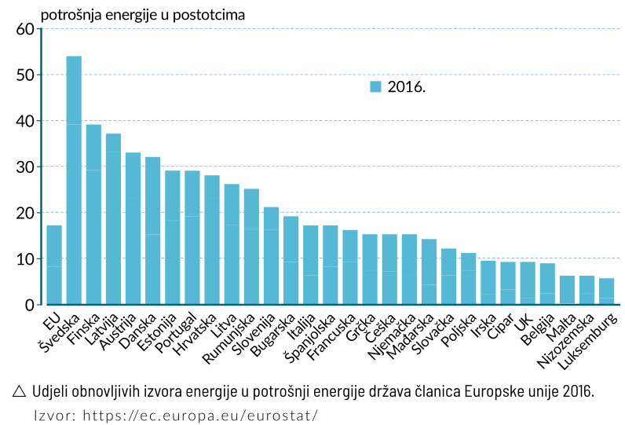
Neobnovljivi izvori energije
Napredak znanosti i tehnologije početkom 21. st.
Vodna energija – 17% proizvodnje električne energije u svijetu
Najveći porast – energija vjetra
Notes:
https://www.enu.hr/ee-u-hrvatskoj/20-20-20-i-dalje/rezultati/energija-hr/

Slide 12


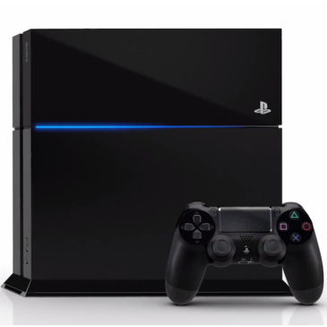

Električna energija
Koje električne uređaje imate u svom domu?
Koji od njih nisu postojali kad su vaši roditelji bili djeca?
Kako u svojem kućanstvu možete smanjiti troškove grijanja i električne energije?
Notes:
http://www.enciklopedija.hr/natuknica.aspx?id=17562

Slide 13
Ponavljanje
Koji su bili najvažniji izvori energije do kraja 18. stoljeća?
Koji izum je potaknuo porast potrošnje ugljena?
Kad i zašto je nafta postala glavni izvor energije?
Zašto je iskorištavanje neobnovljivih vrsta energije štetno za atmosferu?
Navedite glavne neobnovljive izvore energije.
Navedite prednost iskorištavanja obnovljivih vrsta energije.
Navedite glavne obnovljive izvore energije.
Zašto se drvo smatra obnovljivim izvorom energije?

Slide 14

Hvala na pažnji!

